Slide 1
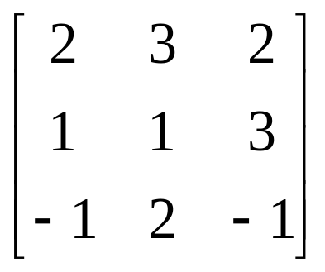
ALJABAR MATRIKS
Bila kita mempunyai suatu sistem persamaan linier
2x + 3y + 3z = 0
x + y + 3z = 0
– x + 2y – z = 0
Maka koefisien tersebut di atas disebut MATRIKS, dan secara umum dapat dituliskan sbb :

Slide 2
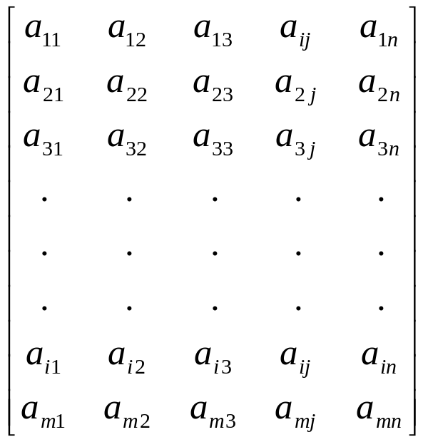
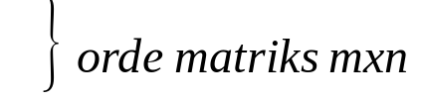
Jajaran bilangan tersebut di atas disebut MATRIKS, dan secara umum dapat dituliskan sbb :
m, n adalah bilangan bulat ≥ 1.
a_{ij} = elemen-elemen dari matriks (i = 1, 2.......m).. (j = 1, 2 .......n)
m → banyak baris
n → banyaknya kolom
Matriks biasanya ditulis dengan notasi (A)

Slide 3
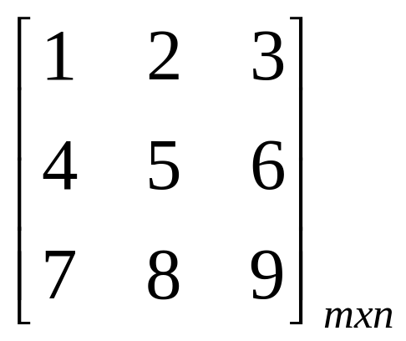
Macam matriks
Matriks bujur sangkar, bila m = n
Elemen-elemen a₁₁, a₂₂, .........., a_{nn}
disebut “elemen-elemen diagonal utama”

Slide 4
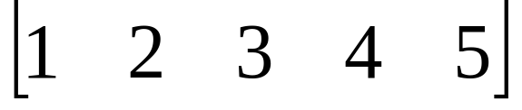
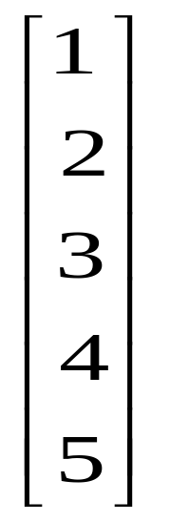
Macam matriks
Matriks baris, bila m = 1
Matriks kolom, bila n = 1
[ A ]_{mx1}
[ A ]_{1x n}

Slide 5
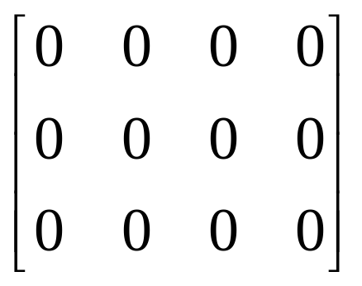
Macam matriks
Matriks nol, bila a_{ij} = 0 :

Slide 6
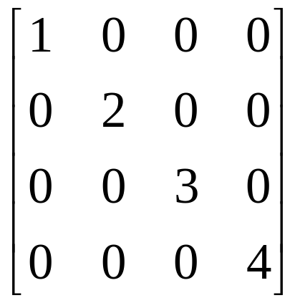
TYPE MATRIKS BUJUR SANGKAR
Matriks Diagonal,
Jika semua elemen sama dengan nol, kecuali elemen-elemen diagonal utamanya.
a_{ij} = 0
a_{ii} ≠ 0

Slide 7
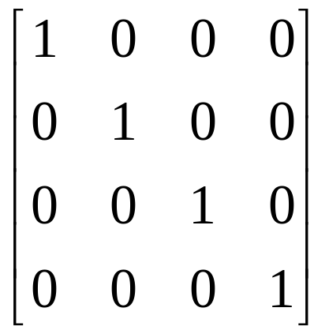
TYPE MATRIKS BUJUR SANGKAR
Matriks Satuan (unit matriks).
Jika elemen-elemen diagonal sama dengan 1 dan elemen-elemen yang lain sama dengan nol.
Disebut juga matriks identitas = [ I ]
= [ I ]

Slide 8
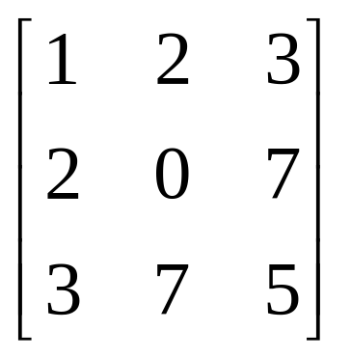
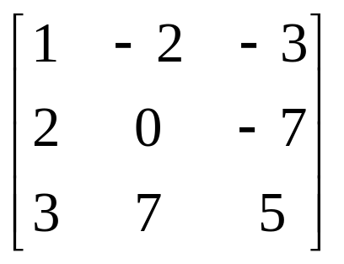
TYPE MATRIKS BUJUR SANGKAR
Matriks simetris, jika a_{ij} = a_{ji}
Matriks skew-simetris, jika a_{ij} = - a_{ji}

Slide 9
OPERASI MATRIKS
Kesamaan matriks
Dua matriks [A] dan [B] dikatakan sama bila
a_{ij} = b_{ij}
[ A ] dan [ B ] harus mempunyai orde yang sama.

Slide 10
OPERASI MATRIKS
Penjumlahan matriks
Bila [A] dan [B] punya orde yang sama, maka kedua matriks tersebut bisa dijumlahkan menjadi matriks [C]
[C] = [A] + [B]
c_{ij} = a_{ij} + b_{ij}
Sifat-sifat penjumlahan Matriks
[ A ] + [ B ] = [ B ] + [ A ] → Komutatif
[ A ] + [ B ] + [ C ] = ([ A ] + [ B ]) + [ C ] → Assosiatif

Slide 11
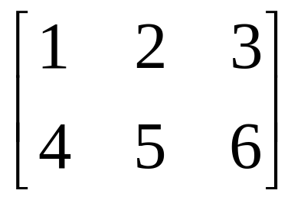
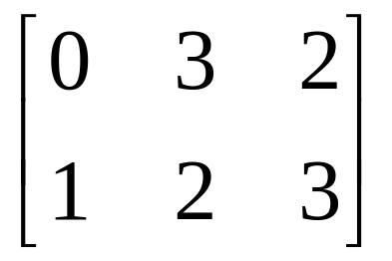
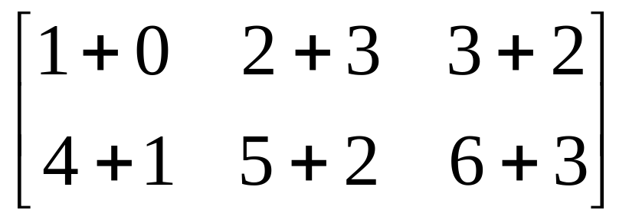
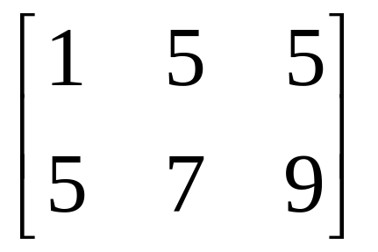
EXAMPLE :
[A] =
[B] =
[C] =
[C] =

Slide 12
OPERASI MATRIKS
Perkalian dengan skalar :
Suatu matriks [A] dapat dikalikan dengan bil.skalar k menghasilkan suatu matriks
[D] = k [A]
d_{ij} = k . a_{ij}
Sifat-sifat perkalian skalar matriks:
k ( [A] + [B] ) = k [A] + k [B]
k ( [A] + [B] ) = ( [A] + [B] ) k

Slide 13
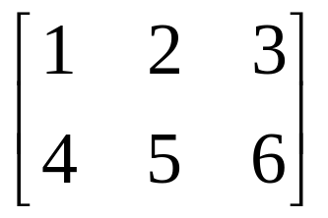
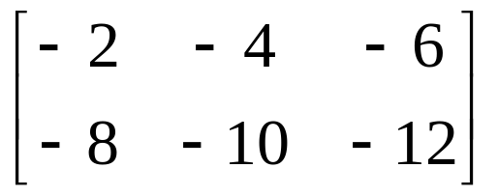
EXAMPLE :
[ A ] = ; k = -2
[ D ] =

Slide 14
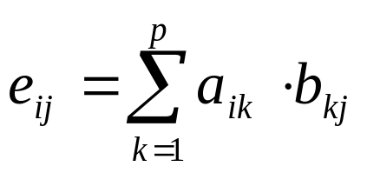
OPERASI MATRIKS
Perkalian matriks
Matriks [A]_{mxp} dan [B]_{pxn} dapat dikalikan menghasilkan
matriks baru
[E]_{mxn} = [A]_{mxp} [B]_{pxn}
dimana :
i = 1, 2, … m ; j = 1, 2, … n ; k = 1, 2, … p

Slide 15
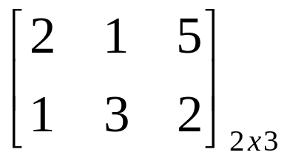
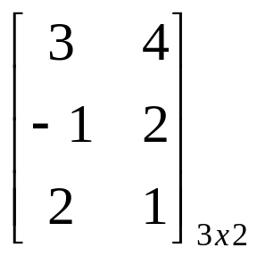
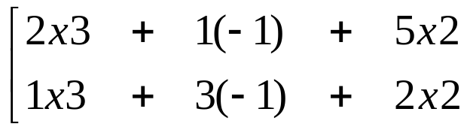
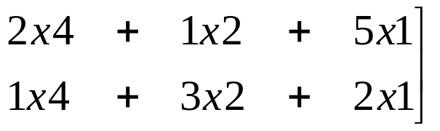
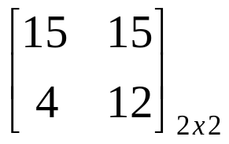
EXAMPLE :
[A] =
; [B] =
[E] =
[E] =

Slide 16
Sifat-sifat perkalian matriks :
[A] ( [B] + [C] ) = [A] [B] + [A] [C] ; sifat distributif
( [A] + [B] ) + [C] = [A] [B] + [A] [C] ; sifat distributif
[A] ( [B] [C] ) = ( [A] [B] ) [C] ; sifat assosiatif
[A] [B] ≠ [B] [A]
[A] [B] = [A] [C] ; belum tentu [B] = [C]

Slide 17
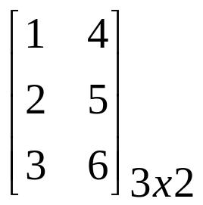
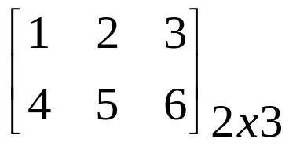
TRANSPOSE MATRIKS
Jika matriks [A] dengan orde m x n
Transpose matriks [A] = [A]^{T}
adalah matriks berorde n x m dengan baris dan kolom matriks [A] menjadi kolom dan baris matrix [A]^{T}
EXAMPLE :
[A] =
[A]^{T} =

Slide 18
Sifat-sifat dari transpose matriks
( [A]^{T} )^{T} = [A]
( k [A] )^{T} = k [A]^{T}
( [A] + [B] )^{T} = [A]^{T} + [B]^{T}
( [A] [B] )^{T} = [B]^{T} [A]^{T}

Slide 19
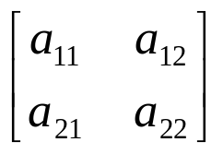
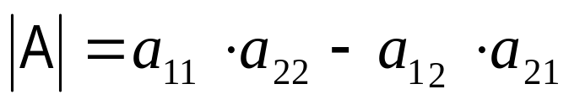
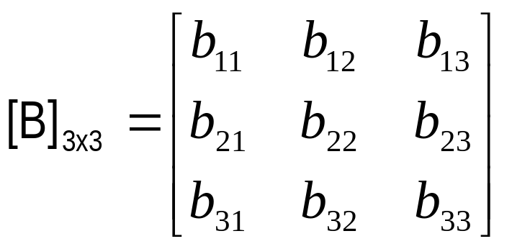
DETERMINAN MATRIX BUJUR SANGKAR
[A]_{2x2} =
Det. [A] =
Co-factor b_{ij} = ( –1) ^{i+j} Minor b_{ij}

Slide 20
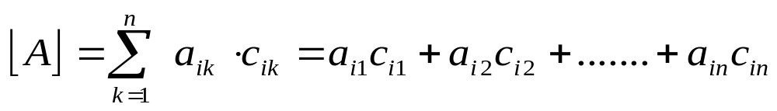
Untuk matriks dengan orde yang lebih tinggi ( n x n ) → cara sama
dimana c_{ik} = co-factor a_{ik}

Slide 21
INVERS MATRIKS BUJUR SANGKAR
Matriks tidak bisa dibagi dengan matriks lainnya. Sebagai analogi, digunakan INVERSE dari matriks tersebut.
Apabila [A] dan [B] adalah matriks bujur sangkar, dan [A] [B] = [I] = [B] [A], maka
matriks [B] disebut inverse dari matrix [A], dan
matriks [A] adalah inverse dari matriks [B].
Selanjutnya [A] disebut matriks NON SINGULAR
Bila [A] tidak punya inverse disebut matriks SINGULAR.
Inverse dari matriks [A] biasa ditulis [A]⁻¹

Slide 22
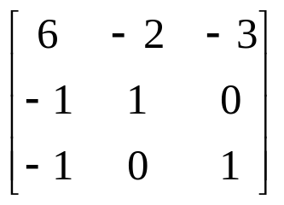
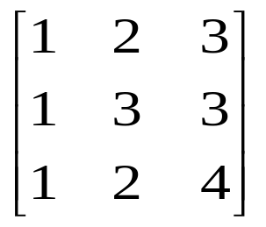
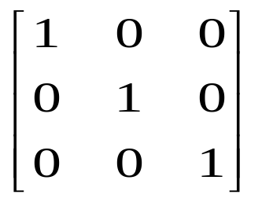
EXAMPLE :
[A] =
; [A]⁻¹ =
[A] [A]⁻¹ =
= [ I ]
Catatan :
Untuk mencari inverse suatu matrix dapat dipakai beberapa metoda, antara lain : metode ad-joint, metode pemisahan, metode Gauss-Jordan, metode Cholesky, dsb.

Slide 23
Metode Gauss-Jordan
Akan dicari inversi dari matriks [A]_{nxn}
Langkah-langkah yang dilakukan :
1) Ambil matriks satuan [I]_{nxn}
2) Dengan cara operasi baris, ubahlah matriks [A] menjadi matriks satuan
3) Proses ke-2 juga dilakukan pada matriks [ I ], sehingga setelah proses selesai matriks [ I ] telah berubah menjadi matriks [A]⁻¹

Slide 24
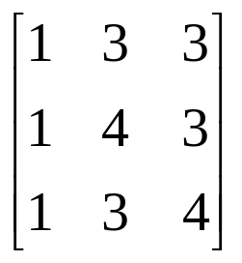
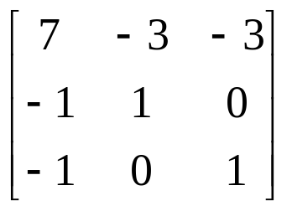
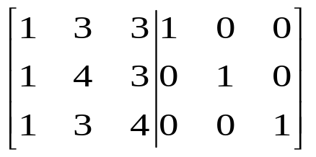
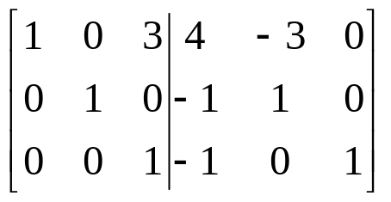
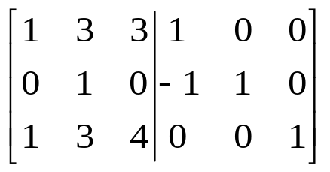
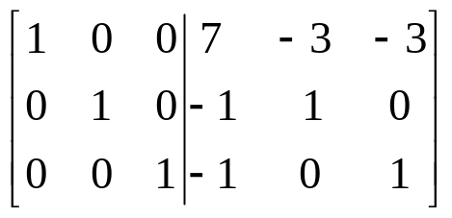
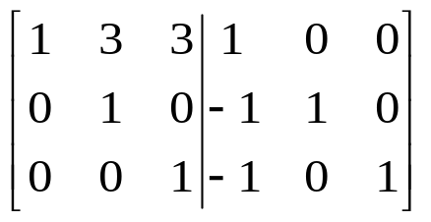
EXAMPLE :
[A] =
[A]⁻¹ =
LANGKAH KE-1
LANGKAH KE-4
LANGKAH KE-2
LANGKAH KE-5
LANGKAH KE-3
LANGKAH KE-n Selesai …?????

Slide 25
MATRIKS ORTHOGONAL
Suatu matriks bujur sangkar [A] disebut matriks orthogonal
bila [A]⁻¹ = [A]^{T}
[A] [A]^{T} = [A] [A]⁻¹ = [ I ]

Slide 26
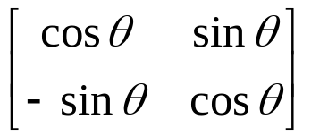
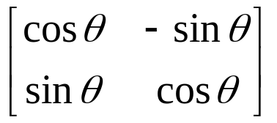
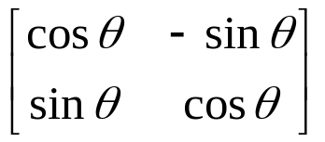
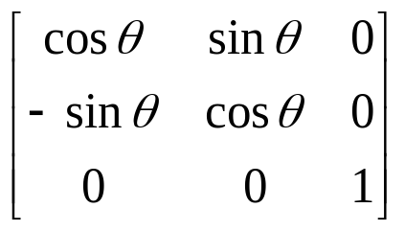
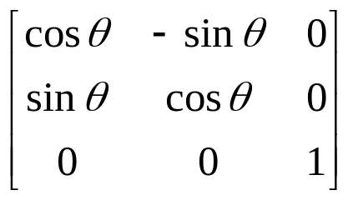

EXAMPLE :
[A] =
[A]^{T} =
[A]⁻¹ =
Karena [A]⁻¹ = [A]^{T} → matriks [A] disebut matriks orthogonal
[T] =
[T]⁻¹ =
[T]^{T} =
Karena [T]⁻¹ = [T]^{T} → matriks [T] disebut matriks orthogonal

Slide 27
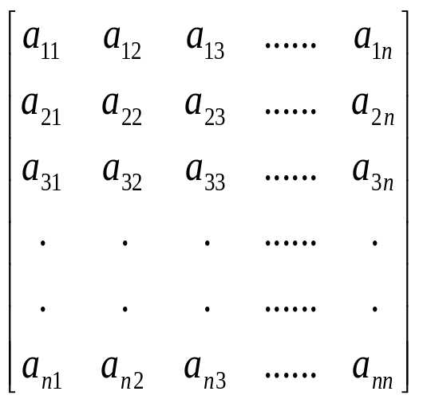
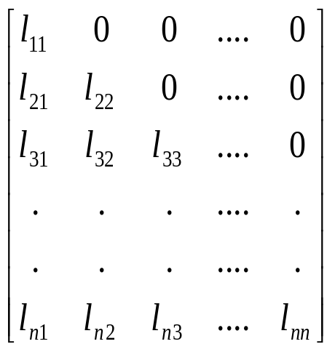
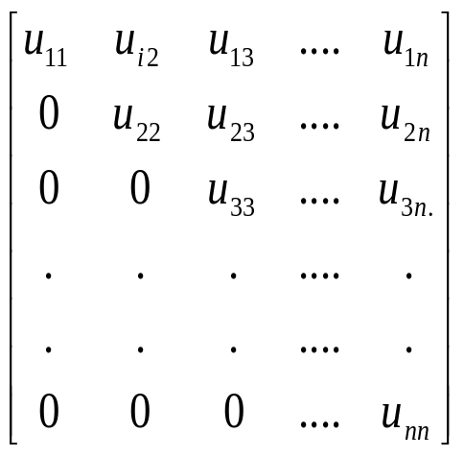
TEORI DEKOMPOSISI MATRIKS
Bila [A] = sebuah matrix bujur sangkar maka matriks tersebut dapat diekspresikan dalam bentuk :
[A] = [L] [U]
=
n x n
n x n
n x n
[L] = lower triangle matriks
[U] = upper triangle matriks

Slide 28
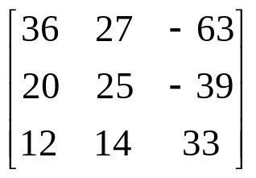
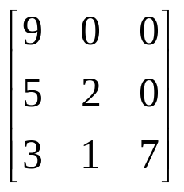
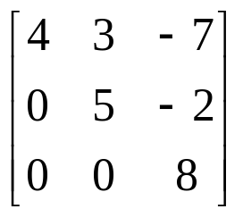
EXAMPLE :
=
[A] = [L] [U]
Aplikasi pada solusi persamaan linier simultan :
[A] {X} = [B]
[L] [U] {X} = [B] → misal [U] {X} = {Y}
[L] {Y} = [B] {X} = [U]⁻¹ {Y}
{Y} = [L]⁻¹ [B]
dapat diperoleh tanpa inverse matriks
dapat diperoleh tanpa inverse matriks
Sehingga : {X} = [U]⁻¹ [L]⁻¹ [B]

Slide 29




SOLUSI PERSAMAAN LINIER SIMULTAN
Persamaan Linier Simultan dengan n buah bilangan tak diketahui dapat dituliskan sbb :
=
Secara matriks ditulis,
[A] {X} = [B]

Slide 30




EXAMPLE :
4x + 3y + z = 13
x + 2y + 3z = 14
3x + 2y + 5z = 22
=
[ A ] { X } = [ B ]
{ X } = [A]⁻¹[B]
=
= …..??????

Slide 31








PARTISI MATRIKS
Suatu matriks bisa dipartisikan menjadi SUB-MATRIKS dengan cara hanya mengikutkan beberapa baris atau kolom dari matriks aslinya.
Aturan-aturan yang dipakai untuk mengoperasikan matriks partisi persis sama dengan mengoperasikan matriks biasa
=
dimana ;

Slide 32











EXAMPLE :
sehingga ;

Slide 33



BEBERAPA RUMUS KHUSUS
[ A ] = Matriks bujur sangkar dan simetris ; orde n x n : a_{ij}
[ B ] = Matriks empat persegi panjang ; orde n x m : b_{ij}
{ X } = Vektor kolom ; orde n x 1 : x_{i}
{ Y } = Vektor kolom ; orde m x 1 ; y_{i}
Bila ;
Maka ;
atau sebaliknya ;

Slide 34




EXAMPLE :
= ½ ( x₁ x₂ x₃ )
Ф
Ф

Slide 35





Slide 36






Bila ;
Maka ;
EXAMPLE :
{ X }_{3x1} =
{ Y }_{4x1} =

Slide 37








